Slide 1
Chapter VI Class and Object
Prepared by Mr. Var Sovanndara
http://www.tutorialspoint.com/cplusplus/index.htm

Slide 2
1. Introduction
Class and object គឺជាគំនិតចំបងរបស់ OOP (Object Oriented Programming)។
OOP គឺជាវិធីសាស្ត្រប្រមូលផ្តុំទិន្នន័យដែលមានប្រភេទខុសគ្នាឬដូចគ្នា នឹង​ បណ្តា អនុគមន៍ផ្សេងៗមកដាក់ក្នុងឈ្មោះរួមមួយសំរាប់ដោះស្រាយបញ្ហា។

Slide 3
2. Class
class គឺជាពុម្ភគំរូសំរាប់បង្កើត Object ឬសំដែងនូវលក្ខណៈរបស់ Object។
Syntax:
class class-name
{
private:
data member;
function member;
public:
data member;
function member;
protected:
data member;
function member;
};

Slide 4
Cont’d
class-name: ជាឈ្មោះរបស់ class
data member: ជាអថេរផ្ទុកលក្ខណៈ object
function member: ជាអនុគមន៍ដោះស្រាយបញ្ហា
data-member or function-member របស់ class ត្រូវបានគេកំនត់នៅក្នុងផ្នែកណា មួយក្នុងចំណោមផ្នែកទាំងបីខាងក្រោមៈ
private: រាល់ member ដែលមានលក្ខណៈជា private​ គឺអាច access បានតែនៅក្នុង class & friend class។
public: រាល់ member ដែលមានលក្ខណៈជា public​ គឺអាច access បានទាំងក្នុងនឹង ក្រៅ class។
protected: រាល់ member ដែលមានលក្ខណៈជា protected​ គឺអាច access បានតែនៅក្នុង class or derived class។

Slide 5
Cont’d
ជាទូទៅ Function member ត្រូវបានគេប្រកាសជា​ public ព្រោះគេអាច Access បានទាំងក្នុងនឹងក្រៅ រួមទាំងការ Access ក្នុង main program ជាដើម។
Function member ត្រូវបានគេចែកចេញជា 3 ប្រភេទគឺៈ
Manager Function: សំរាប់ផ្តើមតំលៃឬលុបតំលៃរបស់ Instant variable របស់ object នៃ class។
Accessor Function: សំរាប់ផ្តល់នូវព័ត៌មានស្តីពីស្ថានភាពជាក់ស្តែងរបស់ ​object មួយ ដោយឈ្មោះរបស់វាតែងតែនាំមុខដោយពាក្យ get or Get។
Implementor Function: សំរាប់កែប្រែទិន្នន័យរបស់ object ដោយឈ្មោះរបស់វានាំមុខដោយពាក្យ set or Set។

Slide 6
Example:
class student
{
private:
int id;
char name[30], sex[7], phone[11];
double score;
public:
void input();
void output();
void search();
void sort();
void maxscore();
};
class​ rectangle
{
private:
double l, w;
public:
void input();
void output();
double area();
};

Slide 7
3. ការកនត់ object នៃ class
object គឺជា លក្ខណៈជាក់លាក់របស់ class ដែលរួមមាន​ data-member & function member។
Ex: ឡានជា class រឺឯ ឡានពណ៌ក្រហម ខៀវ ខ្មៅ គឺជា object។
syntax:
class-name object-name;
Ex:
rectangle obj, a, rec; គឺជា object របស់ class ឈ្មោះ rectangle

Slide 8
4. ការចូលទៅប្រើ member របស់ class
ដំណើរការអនុវត្តជាមួយ member របស់ class ត្រូវបានអនុវត្តការសរសេរជា២របៀបដូចទំរង់ខាងក្រោម structure ដែរ។
Syntax:
object.data-member;
object.function-member;
Ex:
rectangle obj, a[100], *pt;
ចំពោះ Member Function
obj.input(); a[0].input(); pt->input(); (*pt).Input();
ចំពោះ Data Function
obj.l;
a[0].l;
pt->l;

Slide 9
Example:
ចូរបង្កើត class មួយតាងអោយចតុកោណកែង១ រួមមាន:
data member: length, width
function member: input(), output(), area()
បន្ទាប់មកអនុវត្តន៍ជា program ដោយបញ្ចូល data អោយ object ហើយបញ្ចេញ data របស់ object មកលើអេក្រង់។

Slide 10
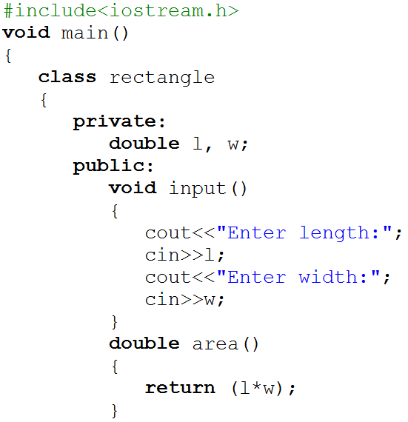
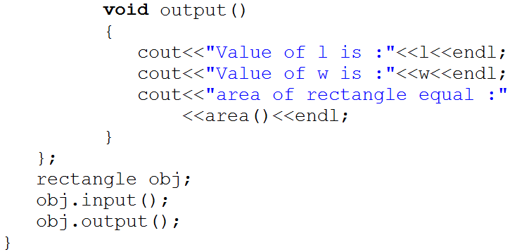

Slide 11
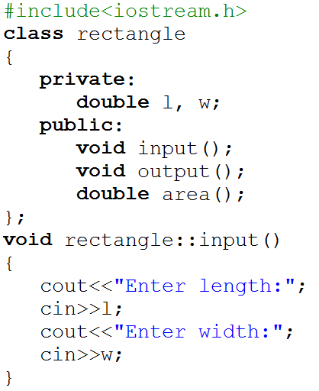
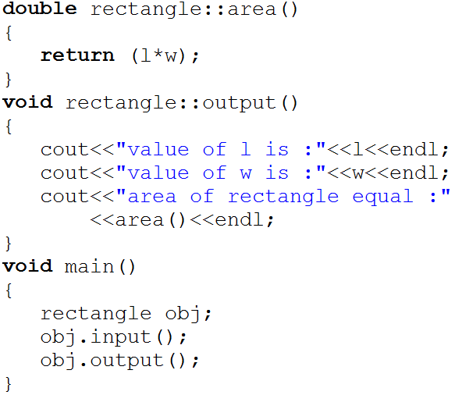

Slide 12
5. Array of object
Syntax:
class-name object[MAX];
Example:
class employee
{
private:
char name[30], id[10], address[100];
int age;
double salalry;
public:
void salary_payment();
void tax_payment();
void get_info();
void display_info();
};
employee emp[100];

Slide 13
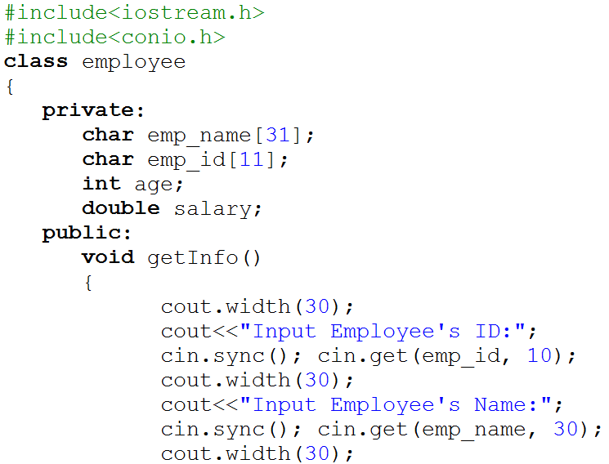
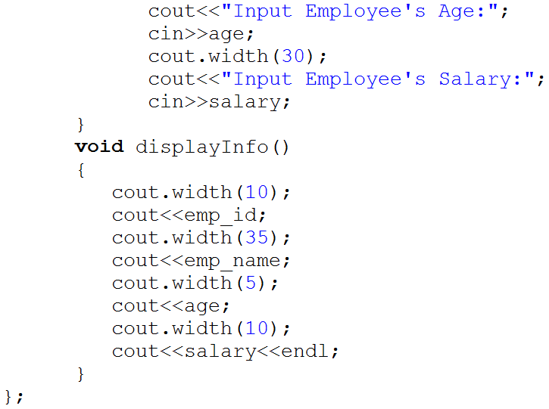
Example:
ចូរសរសេរកម្មវិធីមួយដើម្បីបញ្ចូលនូវព័ត៌មានរបស់បុគ្គលិក n អ្នកទៅរក្សាទុកក្នុង class មួយឈ្មោះ employee រួចហើយបង្ហាញតំលៃរបស់ class មកវិញ។

Slide 14
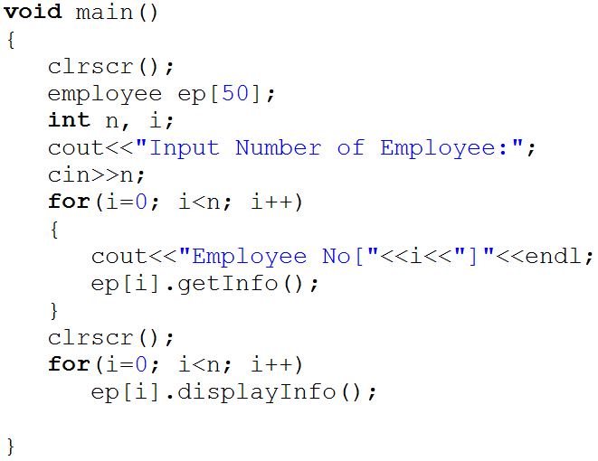
Cont’d

Slide 15
Cont’d
ចូរសរសេរកម្មវិធីមួយដើម្បីបញ្ចូលនូវព័ត៌មានរបស់បុគ្គលិក n អ្នកទៅរក្សាទុកក្នុង class មួយឈ្មោះ employee រួចហើយបង្ហាញតំលៃរបស់ class មកវិញ។ ដែល class នោះមាន data member & function member ដូចខាងក្រោមៈ
Data member:
- emp_id, emp_name, age, salary, tax
Function member:
- void getInfo(), void displayInfo()
- void taxPayment(), void salaryPayment()
ដោយដឹងថាៈ
បើប្រាក់ខែតិចជាងឬស្មើ ២០០ គេដកពន្ធ ០.២%
បើប្រាក់ខែតិចជាងឬស្មើ ៥០០ គេដកពន្ធ ០.៣%
បើប្រាក់ខែតិចជាងឬស្មើ ១០០០ គេដកពន្ធ ០.៤%
បើប្រាក់ខែច្រើនជាង ១០០០ គេដកពន្ធ ០.៥%
Solution: C:\TCWIN45\BIN\e_sort_w.cpp

Slide 16
6. Pointer of object
Syntax:
class-name *object;
Example:
class employee
{
private:
char name[30], id[10], address[100];
int age;
double salalry;
public:
void salary_payment();
void tax_payment();
void get_info();
void display_info();
};
employee *emp;
បើ Object នោះមានប្រភេទជា pointer នោះគេត្រូវ Access
data member/function member ដែលស្ថិតនៅក្នុង class ដោយប្រើ ->
Ex:
emp->get_info();
emp->display_info();
OR
(*emp).get_info();
(*emp).display_info();

Slide 17
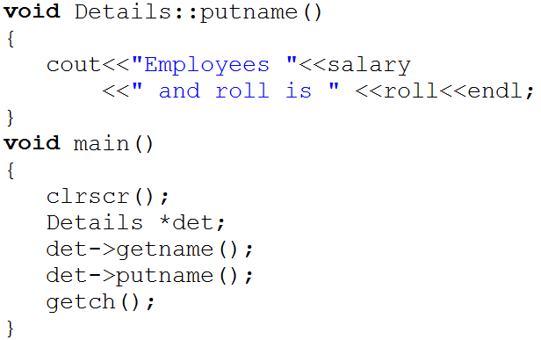
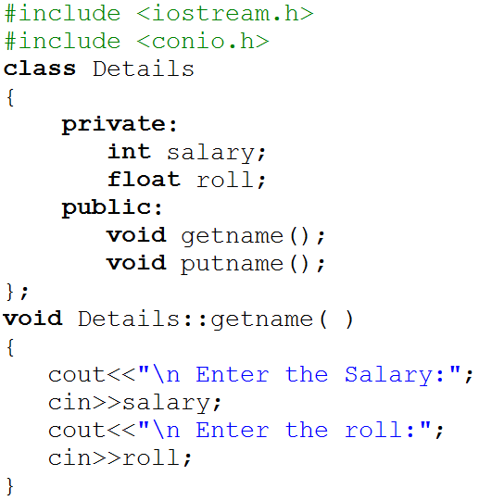
Example

Slide 18
7. Nested class
class មួយត្រូវបានគេប្រកាសនៅក្នុង class មួយទៀត គេហៅថា nested class។ ហើយ class ខាងក្រៅហៅថា outer class ចំណែកឯខាងក្នុង ហៅថា inner class។
Syntax:
class outer_class_name
{
private:
data member;
public:
function member;
class inner_class_name
{
private:
data member;
public:
function member;
};
};
Outer_class_name object(s);
Outer_class_name::inner_class_name object(s)

Slide 19
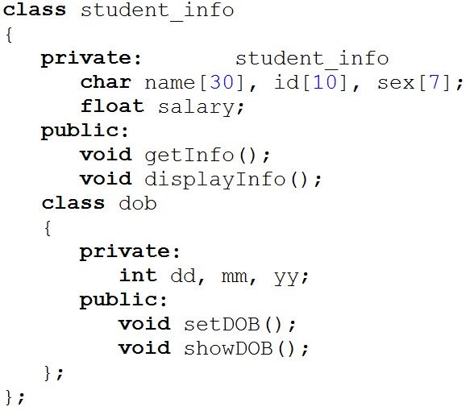
Example

Slide 20
Example:
ចូរបង្កើត class មួយឈ្មោះ student_info ដែលមាន data member & function member ដូចខាងក្រោមៈ
data member
name, id, sex, salary;
function member
void getInfo(); void displayInfo();
បន្ទាប់មកបង្កើត nested class មួយឈ្មោះ dob នៅក្នុង class student_info ដែលមាន data member & function member ដូចខាងក្រោមៈ
data member
dd, mm, yy;
function member
void getDOB(); void showDOB();
ចូរបង្កើតកម្មវិធីមួយដែលអនុញ្ញាតអោយអ្នកប្រើប្រាស់បញ្ចូលទិន្នន័យតាមរយៈ keyboard ចូលទៅក្នុង class រួចបង្ហាញព័ត៌មានទាំងនោះមកលើអេក្រង់

Slide 21
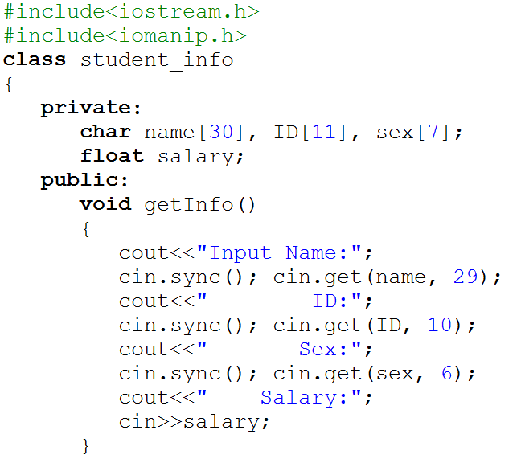
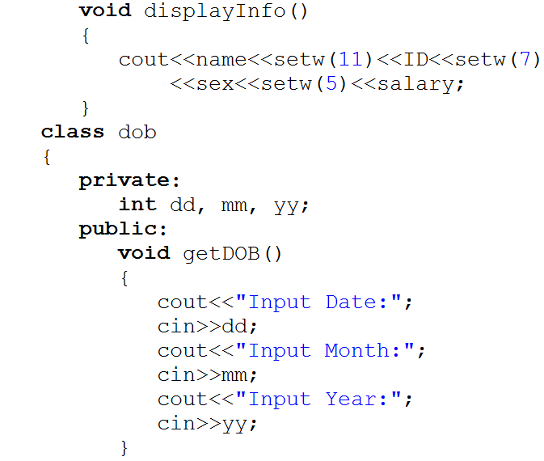

Slide 22
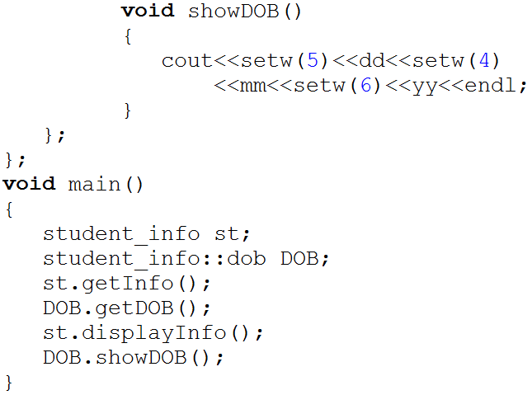

Slide 23
8. Constructors
Constructor គឺជា member function សំរាប់ផ្តើមតំលៃអោយ Object ហើយវាមាន ឈ្មោះដូច Class ដែរ។ ម៉្យាងវិញទៀតគ្មាន Return Type ទេ សូម្បីតែ void ក៏ដោយ។
គោលការណ៍សំរាប់សរសេរ constructor function មួយមានដូចខាងក្រោមៈ
ឈ្មោះរបស់ constructor ត្រូវតែដូចទៅនឹងឈ្មោះរបស់ class របស់វា
ការប្រកាសឡើងដោយគ្មាន return type ហើយ void ក៏មិនប្រើដែរ
Constructor ត្រូវតែប្រកាសជា public
Constructor ត្រូវបានហៅមកប្រើនៅពេលណាដែល Object មួយត្រូវបានបង្កើត

Slide 24
Cont’d
class class_name
{
private:
…………………
…………………
public:
class_name(); //Constructor
………………….
………………….
protected:
………………….
………………….
};

Slide 25
Example:
class employee
{
private:
char name[30];
int ID;
double salary;
public:
employee();
void getData();
void dispalyData();
};
employee::employee()
{
……………………
}
class employee
{
private:
char name[30];
int ID;
double salary;
public:
employee()
{
……………
}
void getData();
void dispalyData();
};

Slide 26
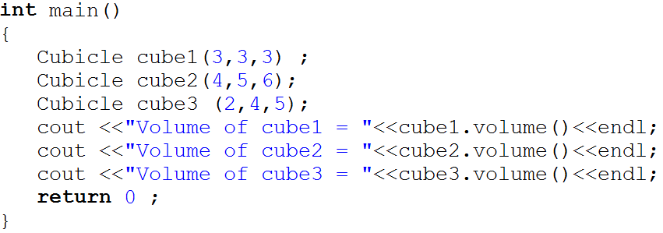
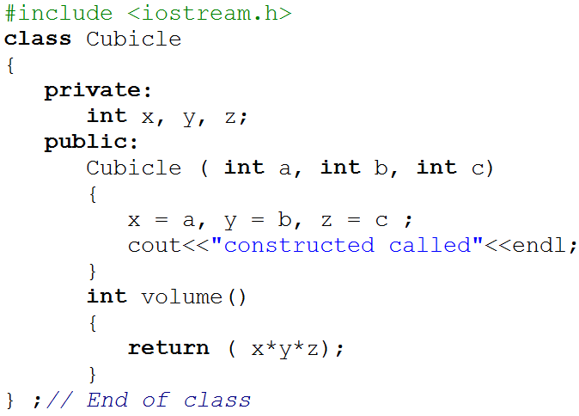
Example:

Slide 27
Example:
ចូរសរសេរកម្មវិធីសំរាប់កំនត់ការដាក់ប្រាក់ដំបូងនិងតំលៃការប្រាក់ ដែលត្រូវបញ្ចូលតាមរយៈ Keyboard ហើយតំលៃទាំងនោះត្រូវកំនត់តាមរយៈការប្រើ Constructor Function។
កម្មវិធីនេះមាន data member & function member ដូចខាងក្រោមៈ
- Data Member: balance, rate
- function member:
+ កំនត់តំលៃដំបូងអោយចំនួនប្រាក់កក់និងតំលៃការប្រាក់ដោយប្រើ constructor function
+ បញ្ញើប្រាក់
+​​ ការដកប្រាក់
+​ ពិនិត្យមើលសាច់ប្រាក់កក់នៅក្នុងគណនី
+​ ពិនិត្យមើលសាច់ប្រាក់និងការប្រាក់នៅក្នុងគណនី
+ បង្ហាញ menu សំរាប់ជ្រើសរើស
Solution: C:\TCWIN45\BIN\bank_acc.cpp

Slide 28
Destructor
Destructor គឺជា Function មួយដែលប្រតិបត្តិ ដោយស្វ័យប្រវត្ត កាលណា Object ត្រូវ បំបាត់។ សារៈសំខាន់នៃការប្រើ destructor function គឺធ្វើអោយរំសាយទំហំនៃ heap។
គោលការណ៍សំរាប់សរសេរ destructor function:
- ឈ្មោះរបស់ destructor function គឺដូចគ្នាទៅហ្នឹងឈ្មោះរបស់ class របស់វាដែរ លើកលែងតែតួអក្សរទីមួយនៃឈ្មោះជាសញ្ញា ~
- វាប្រកាសដោយគ្មាន return type (ហើយក៏មិនប្រើ void)
Syntax:
class class_name {
private:
………
public:
class_name(); //constructor
~class_name(); //destructor
};

Slide 29
Example:
class employee
{
private:
char name[30];
int ID;
double salary;
public:
employee(); //constructor
~employee(); //destructor
void getData();
void displayInfo();
};
class account
{
private:
double balance;
float rate;
public:
account(); //constructor
~account(); //destructor
void create_account();
};

Slide 30
Example:
ចូរសរសេរកម្មវិធីសំរាប់កំនត់ការដាក់ប្រាក់ដំបូងនិងតំលៃការប្រាក់ ដែលត្រូវបញ្ចូលតាមរយៈ Keyboard ហើយតំលៃទាំងនោះត្រូវកំនត់តាមរយៈការប្រើ Constructor Function។
កម្មវិធីនេះមាន data member & function member ដូចខាងក្រោមៈ
- Data Member: balance, rate
- function member:
+ កំនត់តំលៃដំបូងអោយចំនួនប្រាក់កក់និងតំលៃការប្រាក់ដោយប្រើ constructor function
+ បញ្ញើប្រាក់
+​​ ការដកប្រាក់
+​ ពិនិត្យមើលសាច់ប្រាក់កក់នៅក្នុងគណនី
+​ ពិនិត្យមើលសាច់ប្រាក់និងការប្រាក់នៅក្នុងគណនី
+ បង្ហាញ menu សំរាប់ជ្រើសរើស
+ បំបាត់នូវ Object នៃ Class
Solution: C:\TCWIN45\BIN\bank_acc.cpp

Slide 31
Type of Constructors
Constructor ចែកចេញជាបីប្រភេទគឺៈ
+ default constructor:
សំរាប់ផ្តើមតំលៃអោយ Object ដោយមិនបញ្ជូនតំលៃពីកន្លែងបង្កើត Object
Example:
class add
{
private:
int m, n ;
public :
add () ;
------
};
add :: add (void)
{
m = 0; n = 0;
}

Slide 32
Cont’d
+ constructor​​ with parameter:
សំរាប់ផ្តើមតំលៃអោយ Object ដោយបញ្ជូនតំលៃពីកន្លែងបង្កើត Object
Example:
class add
{
private:
int m, n ;
public :
add (int, int) ;
------
};
add : : add (int x, int y)
{
m = x; n = y;
}

Slide 33
Cont’d
+ copy constructor:
សំរាប់ផ្តើមតំលៃអោយ Object ថ្មីមួយដែលបានមកពី Object ដែលមានរួចជា ស្រេចណាមួយ
classname (const classname &obj) { body of constructor }
Example:
class add
{
private:
int m, n ;
public :
add (const add &T);
------
};
add : : add (const add &T)
{
m = t.m; n = t.n;
}

Slide 34
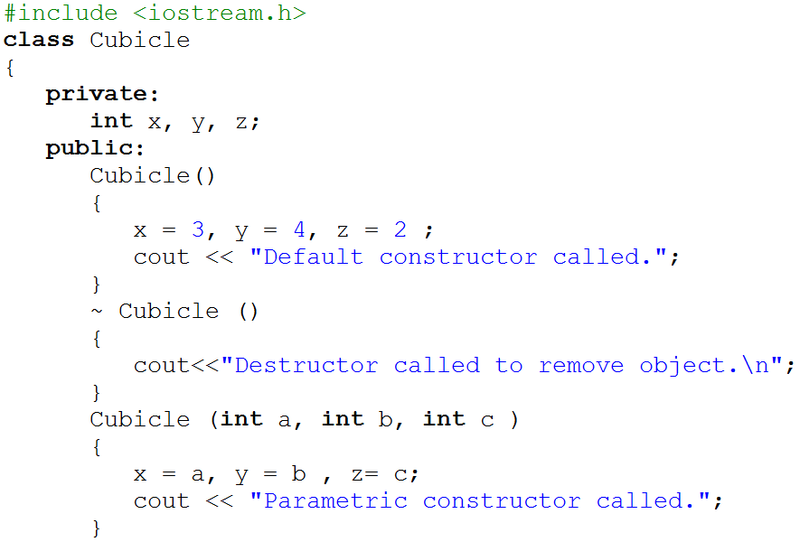
Example:

Slide 35
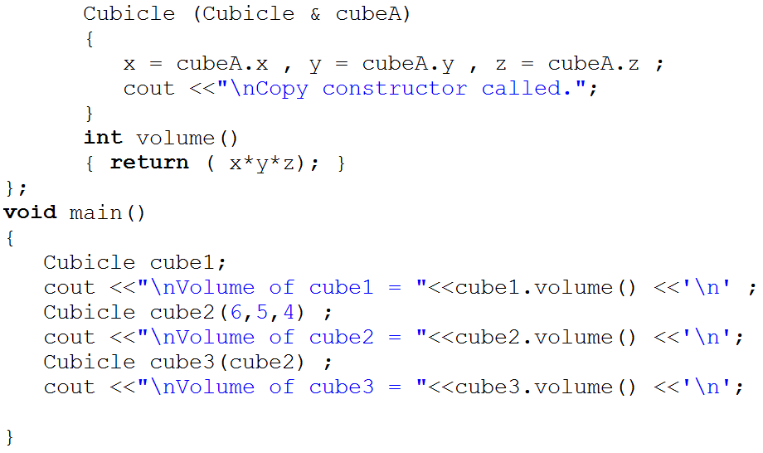

Slide 36
Example:
ចូរបង្កើត class lecturer ដែលមាន data member & function member
ដូចខាងក្រោមៈ
- data member
name, id, sex, rate, hour
- function member
constructor, destructor, setData, getSalary, displayInfo
១. សរសេរកម្មវិធីដើម្បីបញ្ចូលទិន្នន័យរបស់ ​សាស្ត្រាចារ្យ n ទៅរក្សាទុក
រួចបង្ហាញមកលើ screen
២. សរសេរកម្មវិធីដើម្បីតំរៀបប្រាក់ខែរបស់សាស្ត្រាចារ្យតាមលំដាប់ថយ
រួចបង្ហាញមកលើ screen
៣. សរសេរកម្មវិធីដើម្បីស្វែងរកប្រាក់ខែខ្ពស់ជាងគេ
Solution: C:\TCWIN45\BIN\le_ac_im.cpp

Slide 37
9. Dynamic memory allocation
គឺជាការបង្កើតចេញនូវ memory space សំរាប់អថេរមួយនៅពេល run ឬក៏ លុប memory space អោយទំនេរវិញ។
វាមាន operators ពីរគឺៈ new & delete
- new operator: ត្រូវបានប្រើសំរាប់បង្កើតទំហំ heap memory ដើម្បីអោយ object នៃ class
Syntax:
datatype *varName=new datatype;
datatype *varName=new datatype(initialize);
datatype *varName=new datatype[number];
- delete operator: ត្រូវបានប្រើសំរាប់រំលាយចោលនូវទីតាំងអញ្ញាតដែលបាន បង្កើតឡើងដោយប្រើ new operator។​
Syntax:
delete pointerName;
delete []pointerName;

Slide 38
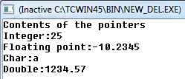
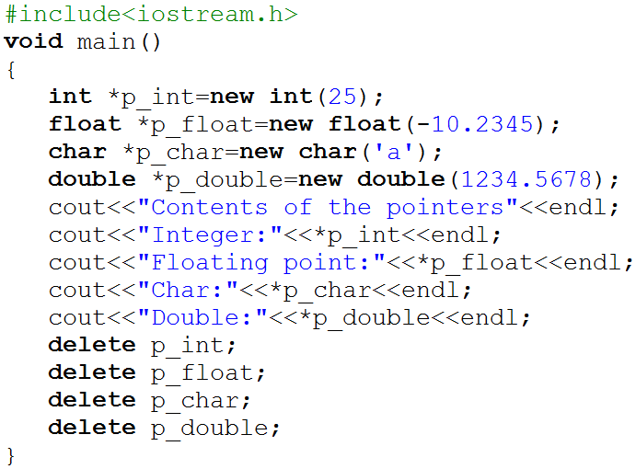
Example:
C:\TCWIN45\BIN\new_del.cpp

Slide 39
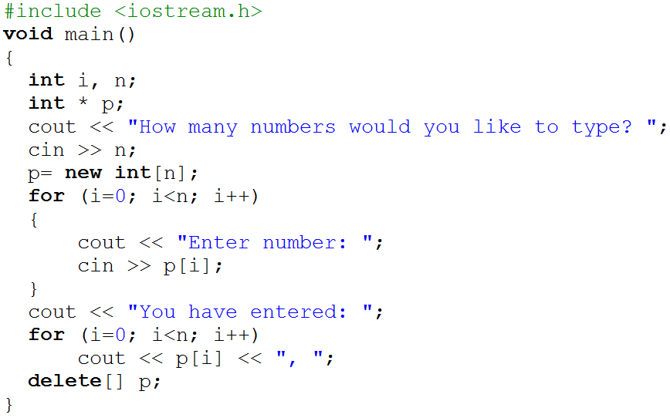
Example:

Slide 40
Dynamic Memory Allocation for Class Objects
ចូរបង្កើត class employee មួយដែលមាន data member & function member
ដូចខាងក្រោមៈ
- data member
name, id, sex, salary
- function member
constructor, destructor, setData, getSalary, displayInfo
១. សរសេរកម្មវិធីដើម្បីបញ្ចូលទិន្នន័យរបស់បុគ្គលិក n នាក់ទៅរក្សាទុក
រួចបង្ហាញមកលើ screen
២. សរសេរកម្មវិធីដើម្បីតំរៀបប្រាក់ខែរបស់បុគ្គលិកតាមលំដាប់ថយ
រួចបង្ហាញមកលើ screen
Solution: C:\TCWIN45\BIN\dma_emp.cpp

Slide 41
10. this Pointer
this Poiner គឺជា pointer ដែលកើតមានឡើងដោយឯកឯងក្នុងខណៈពេលដែល object មួយអនុវត្តន៍ operator របស់ខ្លួន ហើយវាចង្អុលទៅកាន់ object នោះ។ this Pointer ប្រើប្រាស់បានតែនៅក្នុង definition របស់ function member តែប៉ុណ្ណោះ ដោយវា ចង្អុលទៅកាន់ object ដែលអនុវត្តន៍ការងាររបស់ function member នោះ។

Slide 42
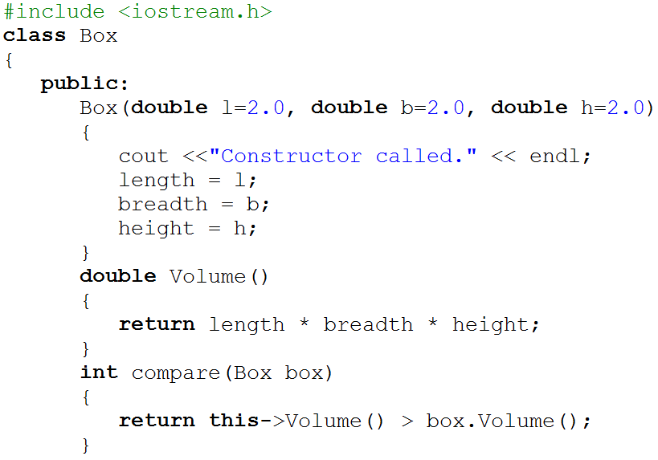
Example: this Pointer
Source1: C:\TCWIN45\BIN\this.cpp
Source2:
C:\TCWIN45\BIN\this1.cpp
Source3:
C:\TCWIN45\BIN\this_max.cpp

Slide 43
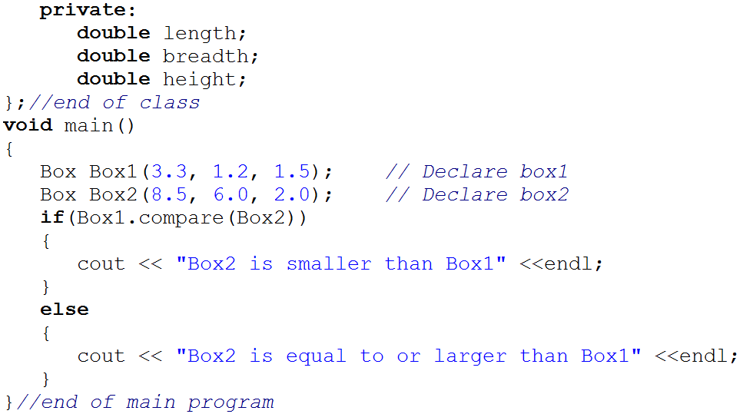

Slide 44
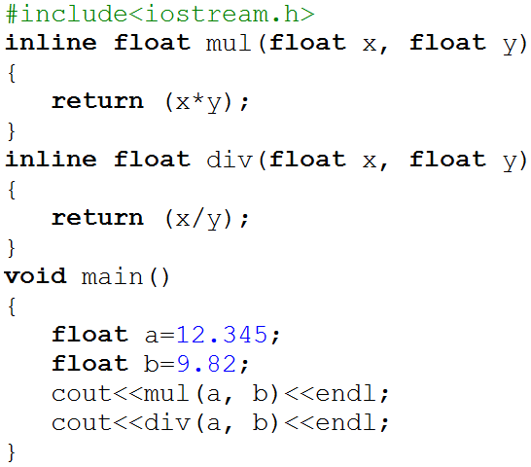
11. Inline function member
គឺជា function member ដែលវានាំមុខដោយ keyword inline ពីមុខ return_type របស់វា សំរាប់បង្កើតល្បឿននៃការ Process ពីព្រោះវាប្រាប់ compiler ដោយអនុវត្តន៍ body របស់ function ជំនួសដោយការ call function។
Example: C:\TCWIN45\BIN\inline_1.cpp

Slide 45
12. Static Class Member
គឺជា member របស់ class តែមិនមែនជា member របស់ object ទេ ហើយចែកចេញ​ ជាពីប្រភេទគឺៈ static data member and static function member
Static data member: ជា data របស់ class ដែលមានលក្ខណៈរួមទៅគ្រប់ object របស់ class ព្រោះវាកើតឡើងតែម្តងគត់។ វាខុសពី non-static member ដែលជាកម្មសិទ្ធរបស់ Object និមួយៗផ្សេងគ្នា វាបង្កើតឡើងរួចជាស្រេចមុនពេល object ត្រូវបានបង្កើតឡើង។ ផលប្រយោជន៏របស់វាគឺប្រកាសទិន្នន័យជា global ដែលគេអាច update ដោយវាមានឥទ្ធិពលទៅគ្រប់ object ទាំងអស់ក្រោយពី modify រួចហើយនោះ។
example:
class className {
static int a;
……………
};
int className::a=100;

Slide 46
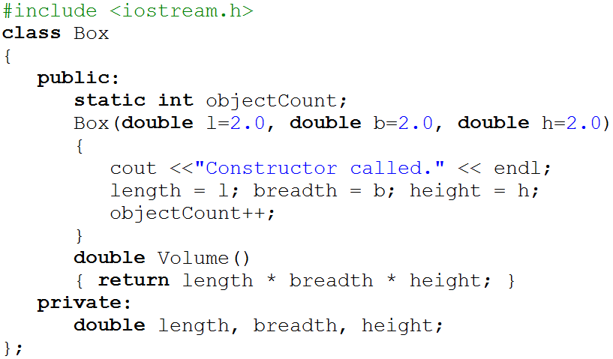
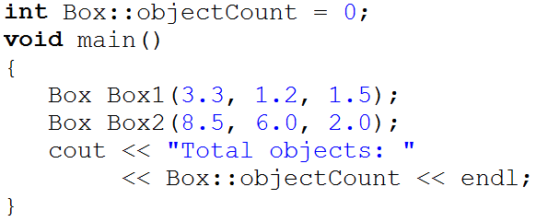
Example:

Slide 47
Example:
កម្មករនៅក្នុងរោងចក្រមួយត្រូវបានគេដឹងថាទទួលបានប្រាក់កំរៃក្នុងមួយម៉ោងស្មើៗ គ្នា តែអាចធ្វើការបានចំនួនម៉ោងខុសៗគ្នា។
ដោយដឹងថាៈ
data member: id, name, hour
Function member: setData(), display(), getSalary(), constructor & destructor
Rate=$2.5
១. ចូរសរសេរកម្មវិធីដើម្បីបញ្ចូលតំលៃទៅរក្សាទុក រួចហើយបញ្ចេញព័ត៌មានរបស់
កម្មករ​ទាំងឡាយណាដែលមានប្រាក់ខែលើស $100
២. ចូរសរសេរកម្មវិធីដើម្បីរកប្រាក់ខែសរុបរបស់កម្មករទាំងអស់
Solution: C:\TCWIN45\BIN\worker.cpp

Slide 48
Cont’d
Static function member: ជា function member របស់ class ដែលសំរាប់អនុវត្តន៍លើ static data member។ static function member មិនមែនជា method របស់ Object នោះទេ ដូច្នេះវាមិនអាច Access ទៅកាន់ member របស់ object បានដោយផ្ទាល់នោះទេ ដោយសារវាគ្មាន this Pointer ហេតុនេះពេលត្រូវការ Access ទៅកាន់ member របស់ Object គេត្រូវអនុវត្តន៍តាមរយៈ object ជាក់លាក់ណាមួយជាមួយនឹងការ refer ទៅកាន់ members ដោយប្រើប្រមាណវិធី dot(.) or arrow (->)។
Syntax:
class MyClass
{
……………
static return_type function_name(Parameters);
……………
};

Slide 49
Cont’d
Function មានបីគឺៈ
Function member: ជាកម្មសិទ្ធរបស់ class & object
Non-Function member: មិនមែជាកម្មសិទ្ធរបស់ class & object
Static Function member: ជាកម្មសិទ្ធរបស់ class តែមិនមែនជាកម្មសិទ្ធរបស់ object

Slide 50
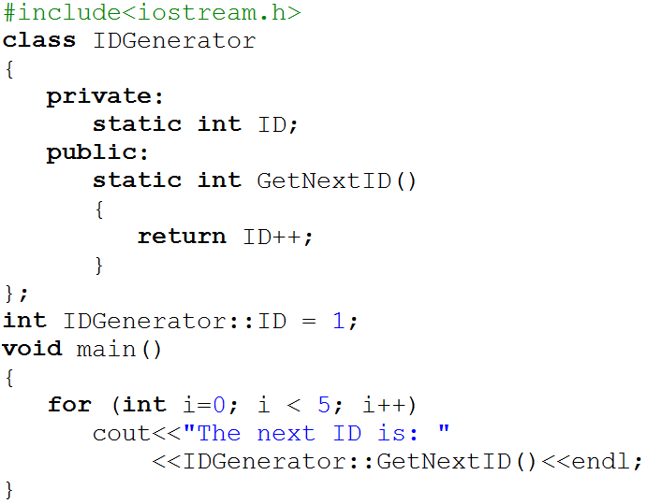
Example1:

Slide 51
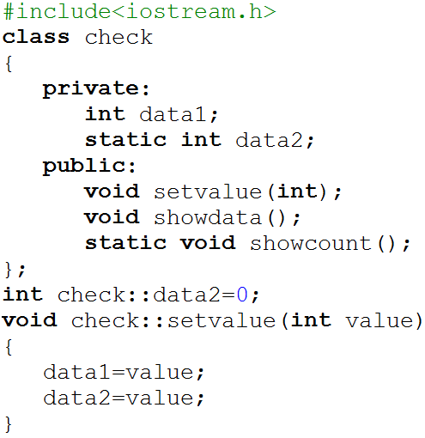
Example2:

Slide 52
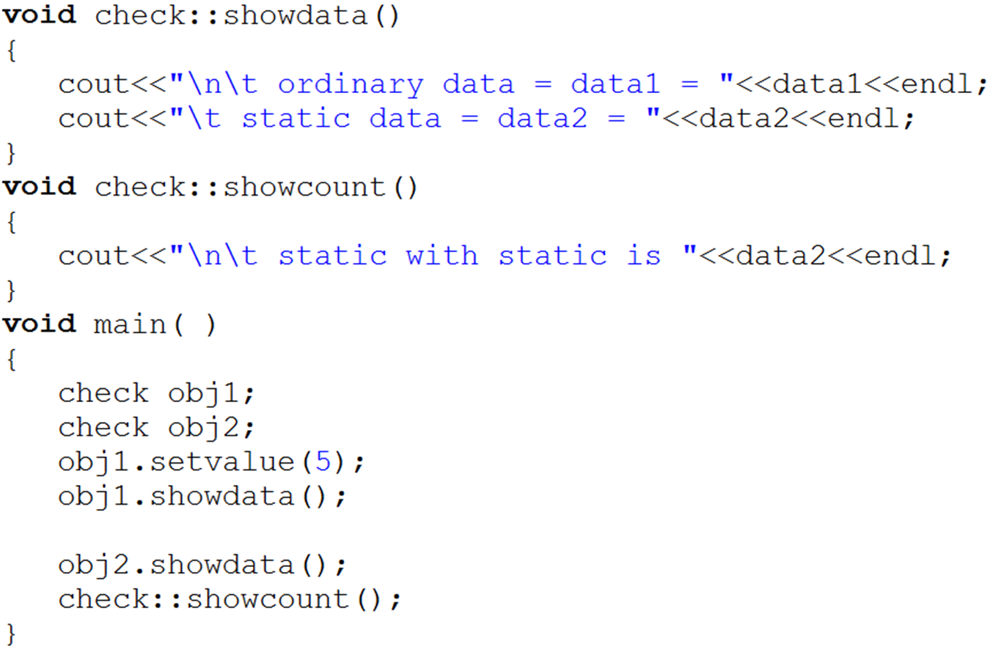
Source: C:\TCWIN45\BIN\sta_mem2.cpp

Slide 53
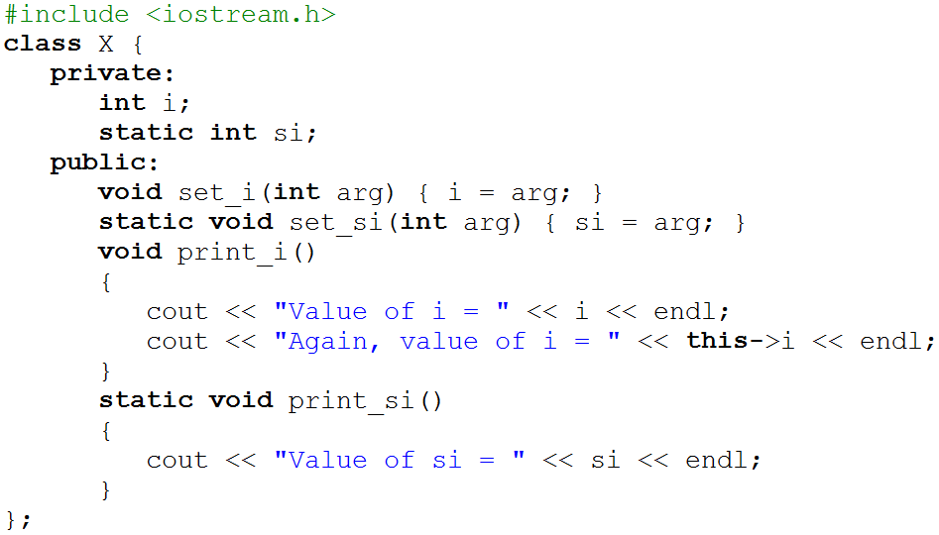
Example3:

Slide 54
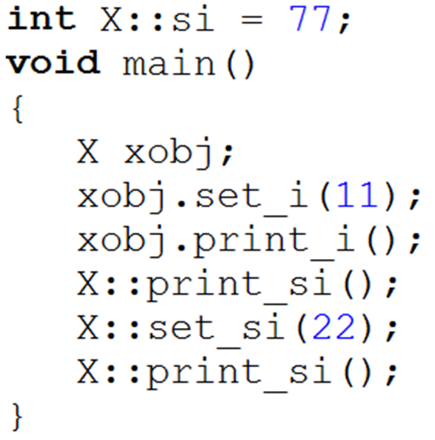
Source: C:\TCWIN45\BIN\sta_mem3.cpp

Slide 55
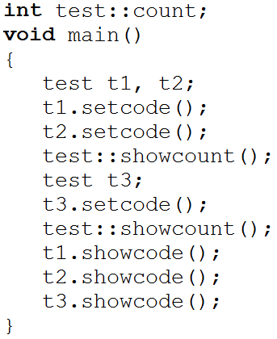
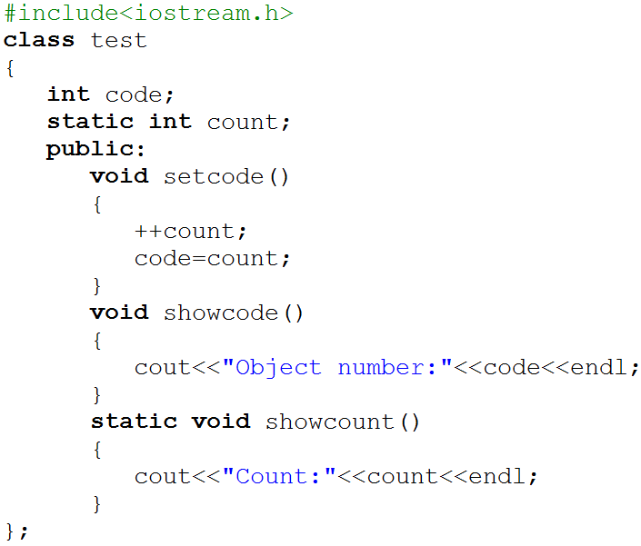
Example4:
Source: C:\TCWIN45\BIN\sta_mem4.cpp

Slide 56
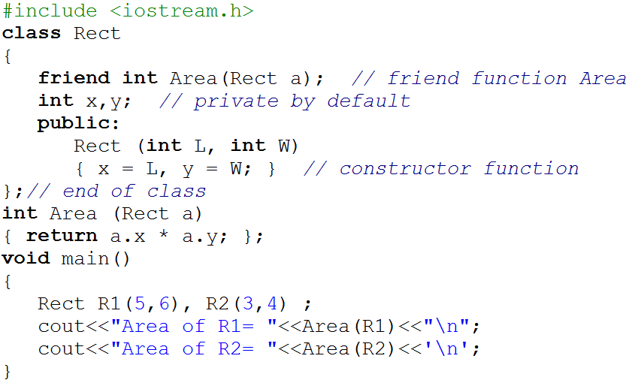
13. Friend Function
គឺជា Non-Function Member ដែលអាច Access គ្រប់ member​ (ទាំង static & non-static) តាមរយៈ object ណាមួយរបស់ class ឬ class ដោយផ្ទាល់ចំពោះ static member។
Syntax:
friend return_type function_name(paramemters);
Example1:

Slide 57
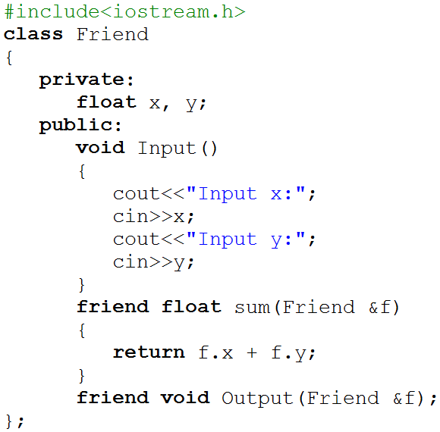
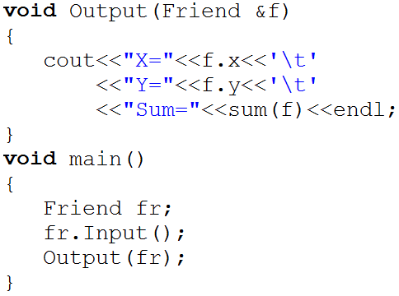
Example2:

Slide 58
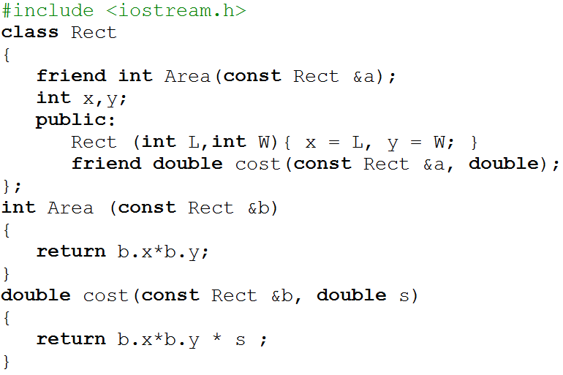
A class with more than one friend functions

Slide 59
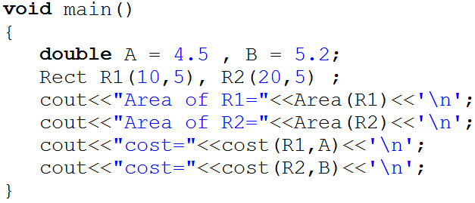
Source: C:\TCWIN45\BIN\fr_fu_mc.cpp

Slide 60
Example:
កម្មករនៅក្នុងរោងចក្រមួយត្រូវបានគេដឹងថាទទួលបានប្រាក់កំរៃក្នុងមួយម៉ោងស្មើៗ គ្នា តែអាចធ្វើការបានចំនួនម៉ោងខុសៗគ្នា។
ដោយដឹងថាៈ
data member: id, name, hour
Function member: InputData(), display(), getSalary(), constructor & destructor
Rate=$2.5
១. ចូរសរសេរកម្មវិធីដើម្បីបញ្ចូលតំលៃទៅរក្សាទុក រួចហើយបញ្ចេញព័ត៌មានរបស់
កម្មករ​ទាំងឡាយណាដែលមានប្រាក់ខែលើស $100
២. ចូរបង្កើត friend function ដើម្បីអាចស្វែងរកកម្មករតាមរយៈឈ្មោះ
៣. ចូរបង្កើត friend function ដើម្បីលុបកម្មករតាមរយៈ id
៤. ចូរបង្កើត Non-Function Member ដើម្បីរកប្រាក់ខែសរុបរបស់កម្មករទាំងអស់
Solution: C:\TCWIN45\BIN\fr_fun_3.cpp

Slide 61
14. Friend class
មានប្រយោជន៏សំរាប់ធ្វើ relationship រវាង class ទី២ អាច Access ទៅលើ Member Private របស់ class ទី១។ ឧបមាគេមាន class 2 គឺ Class Test នឹង Class Sample ហើយ ប្រសិនបើ Class Test ជា Friend Class ទៅ Class Sample នោះ Private Member នៃ Class Test អាចត្រូវបាន Access ដោយ Public Member នៃ Class Sample។

Slide 62
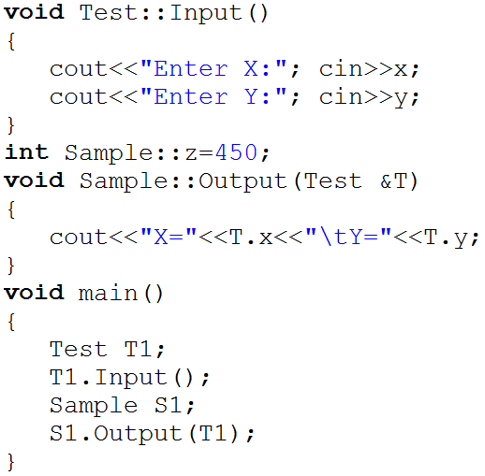
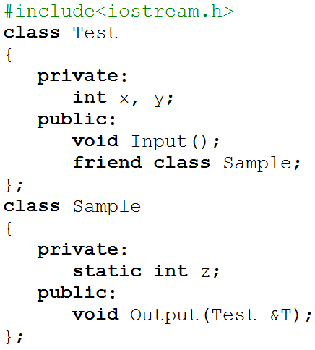
Example:
Source: C:\TCWIN45\BIN\fr_class.cpp

Slide 63
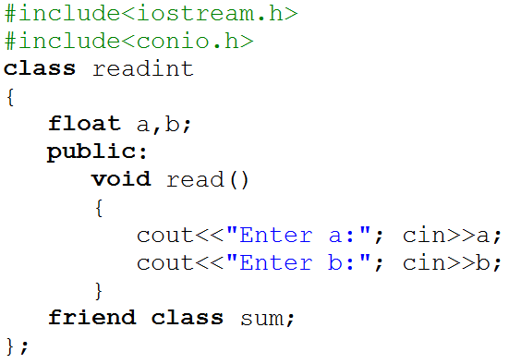
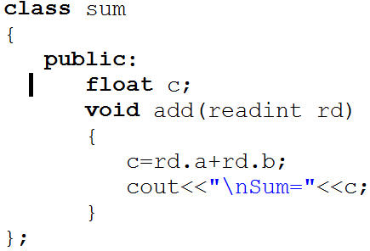
Example:

Slide 64
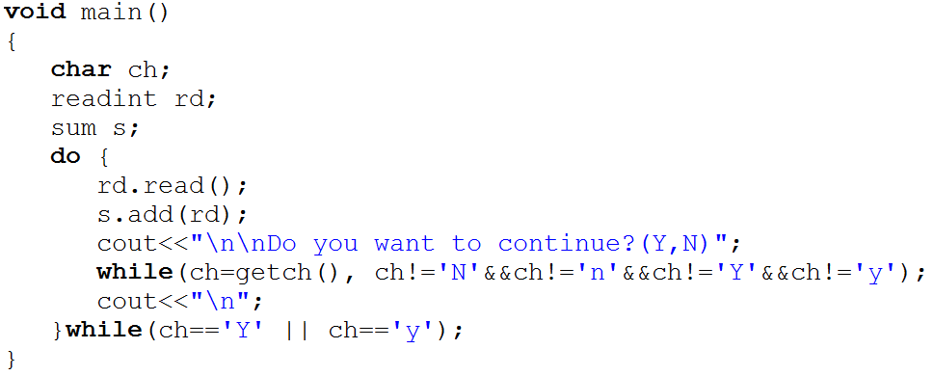
Source: C:\TCWIN45\BIN\fr_cls2.cpp

Slide 65
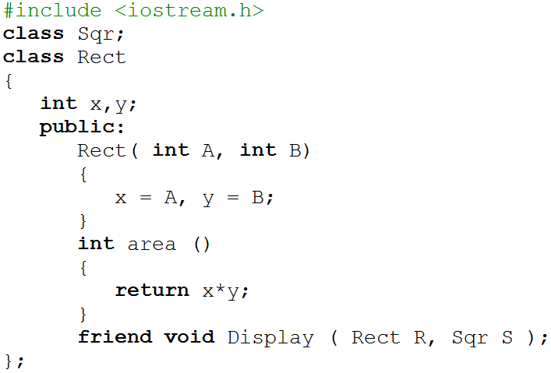
One Function Friend of many classes

Slide 66
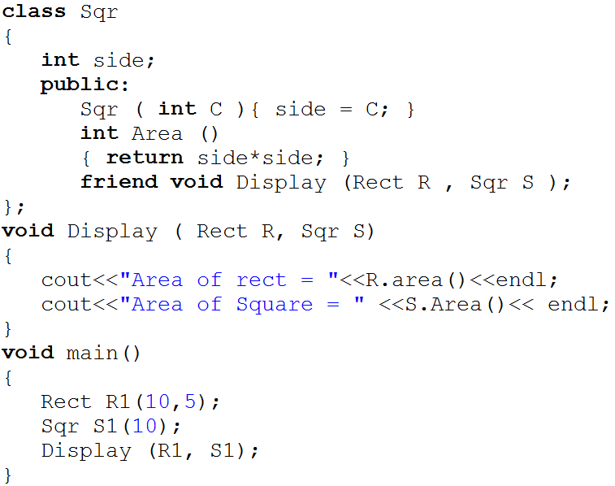
Source: C:\TCWIN45\BIN\fr_cl_mc.cpp

Slide 67
Example:
ចូរបង្កើត class Info & class Score ដែល​ class Score ជា Friend របស់ class Info។
ដោយដឹងថាៈ
class Info មាន data member & function member ដូចខាងក្រោមៈ
- data member: id, char, sex
- function member: Input(), Output();
class Score មាន data member & function member ដូចខាងក្រោមៈ
- data member: score[5];
- function member: Input(), Output();
១. ចូរសរសេរកម្មវិធីដើម្បីបញ្ចូលទិន្នន័យទៅក្នុង class Info & Score ក្នុងពេលតែមួយ
២. ចូរសរសេរកម្មវិធីដើម្បីរកមធ្យមភាគរួចបញ្ចេញទិន្នន័យពីក្នុង class Score​
ដោយទាញយកទាំងទិន្នន័យក្នុង class Info មកបង្ហាញផង។
Solution: C:\TCWIN45\BIN\fr_cls4.cpp

Slide 68
Example:
ចូរបង្កើត class Info & class Score ដែល​ class Score ជា Friend របស់ class Info។
ដោយដឹងថាៈ
class Info មាន data member & function member ដូចខាងក្រោមៈ
- data member: id, name, sex
- function member: Input(), Output();
class Score មាន data member & function member ដូចខាងក្រោមៈ
- data member: score[5];
- function member: Input(), Output();
១. ចូរសរសេរកម្មវិធីដើម្បីបញ្ចូលទិន្នន័យទៅក្នុង class Info & Score ក្នុងពេលតែមួយ
២. ចូរសរសេរកម្មវិធីដើម្បីរកមធ្យមភាគរួចបញ្ចេញទិន្នន័យពីក្នុង class Score​
ដោយទាញយកទាំងទិន្នន័យក្នុង class Info មកបង្ហាញផង។
៣. ចូរសរសេរ Non-function member ដើម្បីអាចស្វែងរកព័ត៌មានតាមរយៈឈ្មោះ
Solution: C:\TCWIN45\BIN\fr_cl_s.cpp

